Slide 1
TRANSFORMASI

Slide 3
TRANSFORMASI

Slide 4
TRANSFORMASI

Slide 5
TRANSFORMASI

Slide 6
PERUBAHAN

Slide 7
TRANSFORMASI
GEOMETRI

Slide 8
y
x

Slide 9
y
x

Slide 10
y
x

Slide 11
y
x

Slide 12
Transformasi geometri merupakan perubahan posisi (perpindahan) dari suatu posisi awal (x , y) ke posisi lain (x’ , y’)

Slide 13
Jenis – jenis transformasi
Translasi (pergeseran)
Refleksi (pencerminan)
Rotasi (perputaran)
Dilatasi (perkalian)

Slide 14
Translasi (pergeseran)

Slide 15
Translasi (pergeseran)

Slide 16
Translasi (pergeseran)

Slide 17
Translasi (pergeseran)

Slide 18
Translasi (pergeseran)

Slide 19
Translasi (pergeseran)

Slide 20
Translasi (pergeseran)
Translasi merupakan jenis transformasi yang memindahkan suatu titik sepanjang garis lurus dengan arah dan jarak.

Slide 21
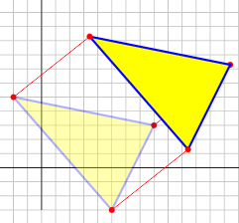
Translasi (pergeseran)
Translasi itu hanya berubah posisinya saja. Ukurannya tetap sama

Slide 22
Translasi (pergeseran)
Rumus translasi :
$$P\left(x,y\right)\underset{→}{T=\left({a \atop b}\right)}P^{′}\left(x^{′},y^{′}\right)=\left(x+a,y+b\right)$$

